Slide 1

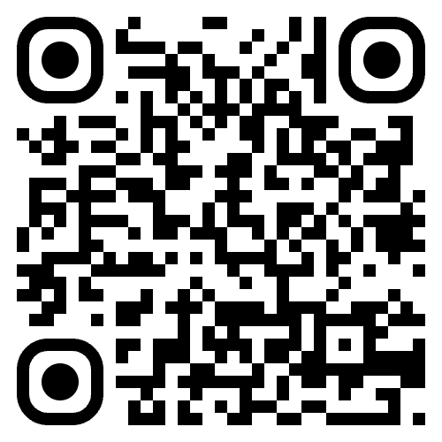
Milloin toimintaraportti täytetään?
Onko hankkeella tai toimintamuodolla
(esim. YksiNäistä-hanke, terveyspisteet)
jo entuudestaan käytössä ollut raportointi-menetelmä?
kyllä
ei
Käytä hankkeen/toimintamuodon omaa raportointimenetelmää
Täytä toimintaraportti
Täytä toimintaraportti skannaamalla QR-koodi:
Lisää tietoa osoitteessa vapaaehtoistieto.punainenristi.fi hakutermillä tiedonkeruu

